Slide 1

Pablo Marchante Fernández 2º DAW

Slide 2
Problema y solución que plantea
Problema:
Falta de digitalización en bibliotecas pequeñas, dificultad en la gestión de préstamos y reservas.
Solución:
Una aplicación web intuitiva que facilita la gestión para usuarios y administradores.

Slide 3
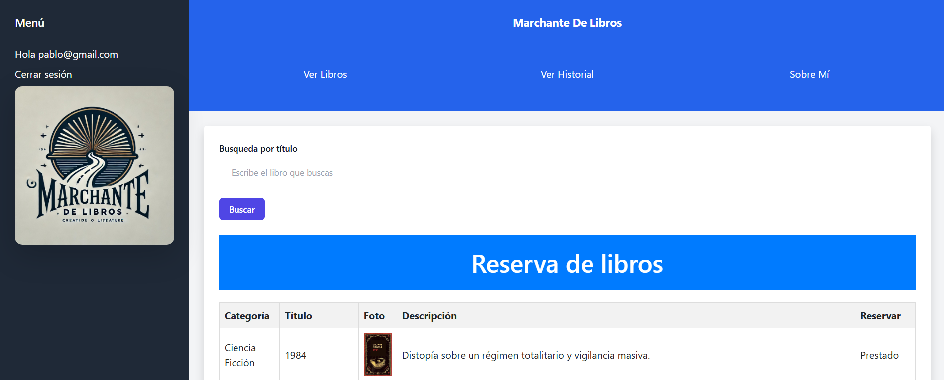
Características clave del programa
Interfaz intuitiva y moderna.
Gestión eficiente de préstamos y reservas.
Historial de libros leídos.
Diferenciación entre usuario y administrador.
Seguridad en el acceso y datos.

Slide 4

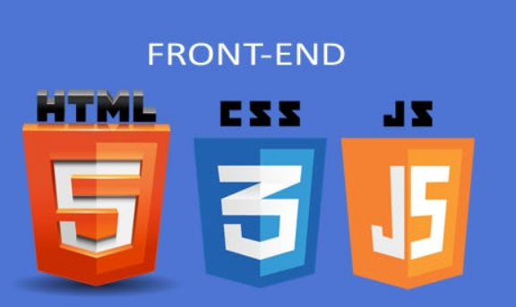
Tecnología Utilizada
Backend:
PHP
PHPMyAdmin
Patrón DAO
Frontend:
HTML
Tailwind CSS
Javascript
Comunicación:
AJAX

Slide 5
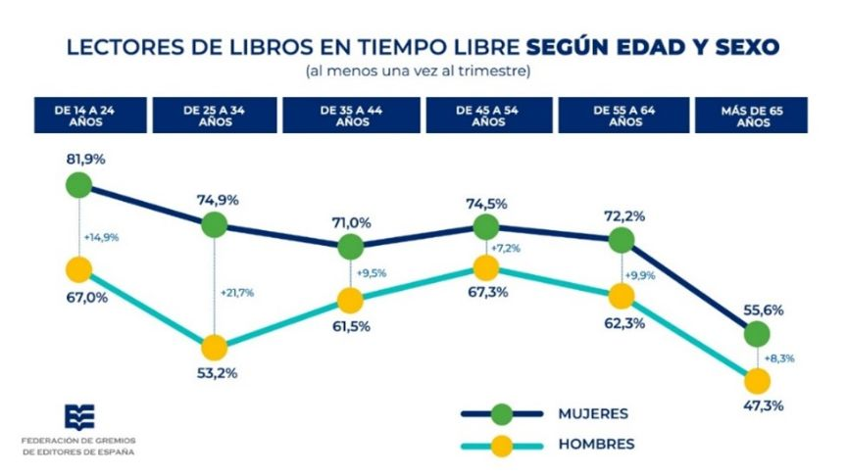
Público Objetivo y Mercado
Orientado a bibliotecas o librerías pequeñas y medianas.
Usuarios: jóvenes de 16-24 años y adultos interesados en la lectura.
La competencia no es un problema.

Slide 6
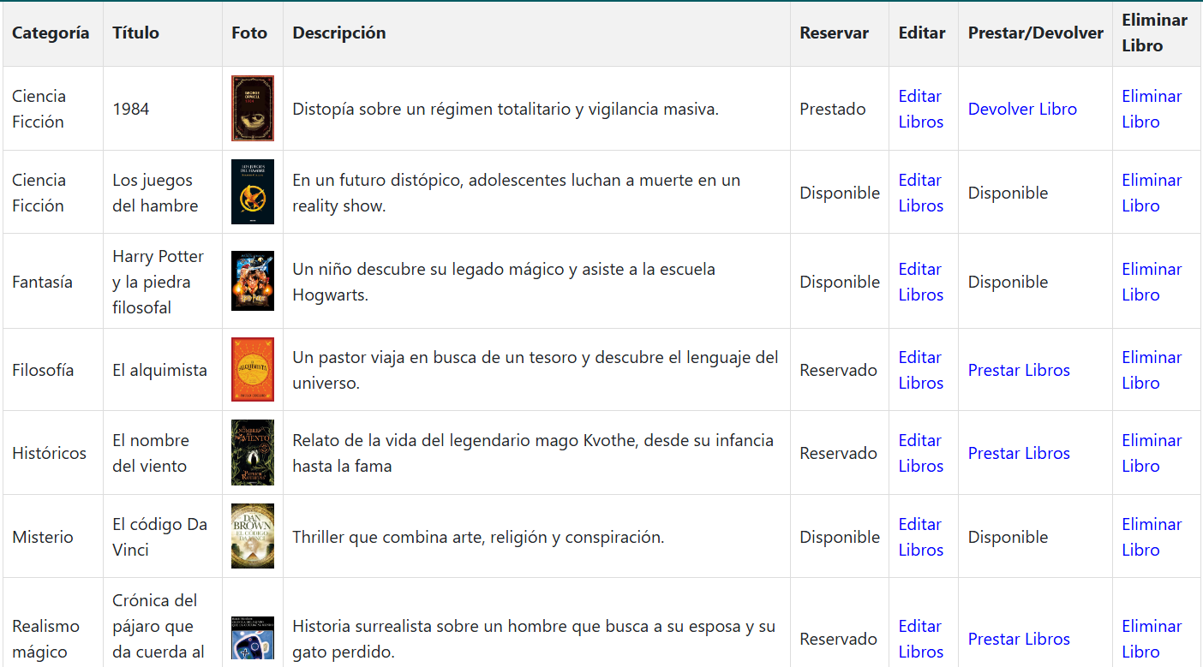
Beneficios y Ventaja Competitiva
Digitalización sencilla sin necesidad de software complejo.
Facilita la organización de libros y reduce el trabajo manual.
Mejor experiencia de usuario y fidelización.

Slide 7

Video de Demostración

Slide 8
Gracias por su atención.
Github: https://github.com/Popines

